Slide 1

Безопасный Интернет

Slide 2
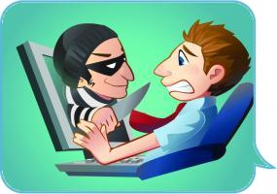
Преступники в интернете
не доверяйте случайным знакомым в сети личные проблемы
не соглашайтесь на встречи
не принимайте подарки от незнакомых собеседников
не рассказывайте о своем режиме дня, где учитесь, гуляете, любимых местах отдыха и проведения досуга, где работают родители

Slide 3
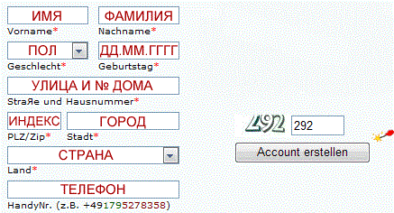
Преступники в интернете
не выдавайте личную информацию
советуйтесь с родителями перед опубликованием личной информации в сети
не указывайте реальное имя при регистрации в сети, пользуйтесь псевдонимами

Slide 4
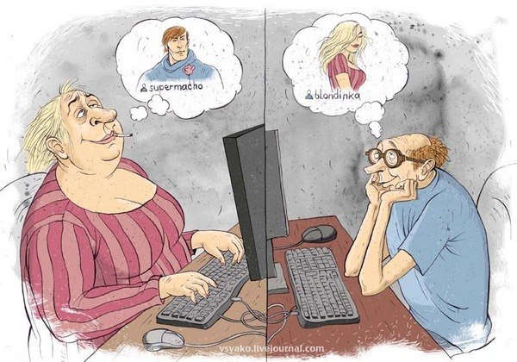
Преступники в интернете
никогда не соглашайтесь на личные встречи с друзьями по Интернет – они могут оказаться не теми за кого себя выдают
прекращайте любые контакты, если получаете вопросы личного характера или неприличного содержания
если вы столкнулись с негативом от другого пользователя, то об этом нужно сообщить родителям

Slide 5

Вредоносные программы
не загружайте файлы, программы или музыку из случайных источников – вы можете случайно загрузить вирусы
если компьютер начал странно работать, выключите его и сообщите родителям

Slide 6
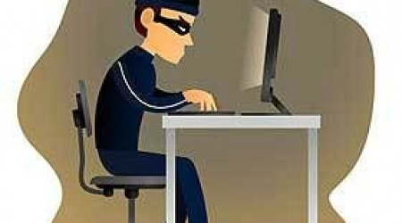
Мошенничество в сети
внимательно относитесь к скачиванию платной информации и получению платных услуг из Интернета
не переходите по подозрительным ссылкам
создавайте надежные пароли

Slide 7

Азартные игры
нельзя играть в азартные игры на деньги

Slide 8
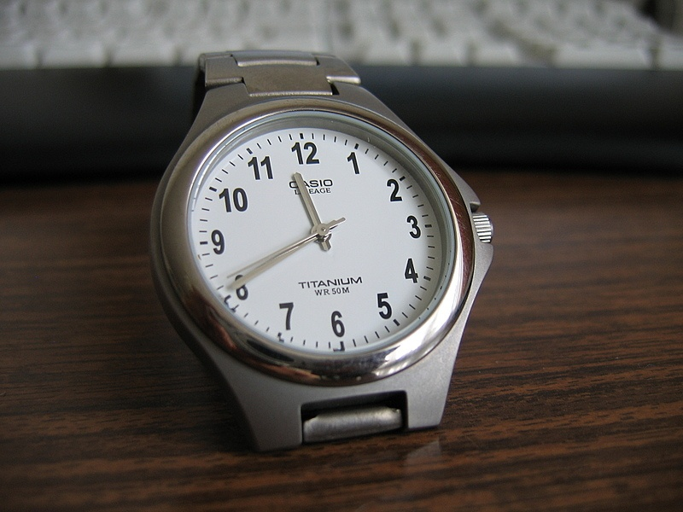
Интернет-зависимость
соблюдайте временные нормы нахождения за компьютером

Slide 9
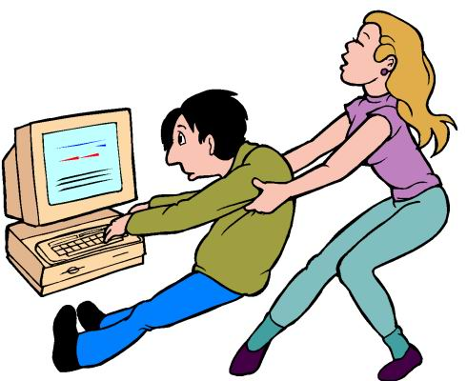
Интернет-зависимость
Признаки
острый эмоциональный протест на просьбу отвлечься от компьютера
раздражение при вынужденном отвлечении
невозможность самостоятельно спланировать окончание игры на компьютере
забрасывание домашних дел и приготовление уроков
нарушение режима дня, питания и сна
еда без отрыва от компьютера
эмоциональный подъем во время игры
сильное желание поскорее начать играть

Slide 10
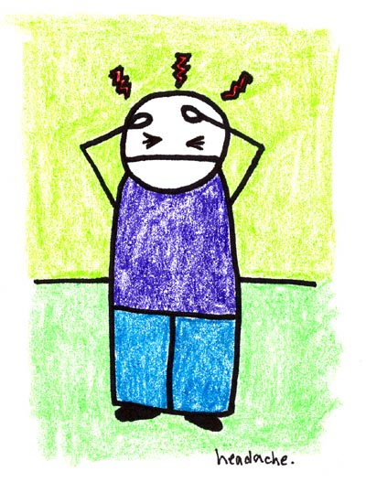
Интернет-зависимость
Проблемы
могут появиться болевые ощущения в области позвоночника, запястий рук
могут начаться головные боли и проблемы со зрением
развивается бессонница

Slide 11

Онлайн-пиратство
незаконное копирование музыки, видео и игр – это кража, уважайте чужую собственность

Slide 12
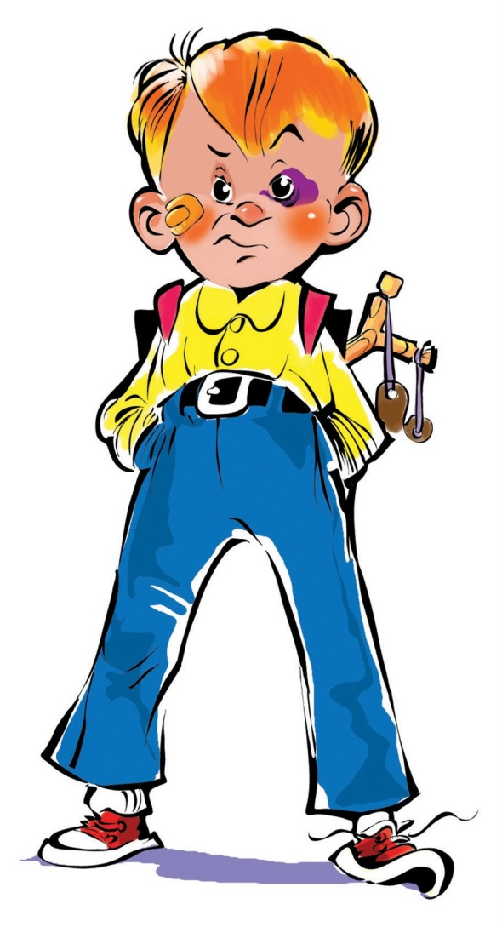
Интернет-хулиганство
нельзя использовать сеть для хулиганства, распространения сплетен или угроз другим людям, уважайте других пользователей
соблюдайте правила поведения на сайтах, установленные администрацией

Slide 13

Недостоверная информация
не стоит верит всему, что пишут в сети
учитесь проверять информацию в других источниках: журналах, газетах, у родителей

Slide 14

Интернет-общение
не размещайте личные фотографии и фотографии других людей без их согласия

Slide 15

Интернет-общение
Чаты, форумы
не сообщайте личные данные, выбирайте нейтральные псевдонимы
не посылайте свои фотографии
если что-то беспокоит, возникают вопросы советуйтесь с родителями, делитесь опытом посещения интернета

Slide 16
Вопросы
1) Можно ли говорить личную информацию о себе в интернете?
2)Можно ли играть в азартные игры в интернете?
3)Если компьютер стал странно работать кому надо сообщить?
4) Стоит ли верить всему что пишут в интернете?
5) Можно ли размещать чужие фотографии?
6) Какие проблемы может вызвать интернет- зависимость

